Slide 1
Tipos de Navegación
Reto de código UX
Consuelo Acevedo Ceballos.
Coder in progress
<Laboratoria Chile>
Noviembre 2017

Slide 2
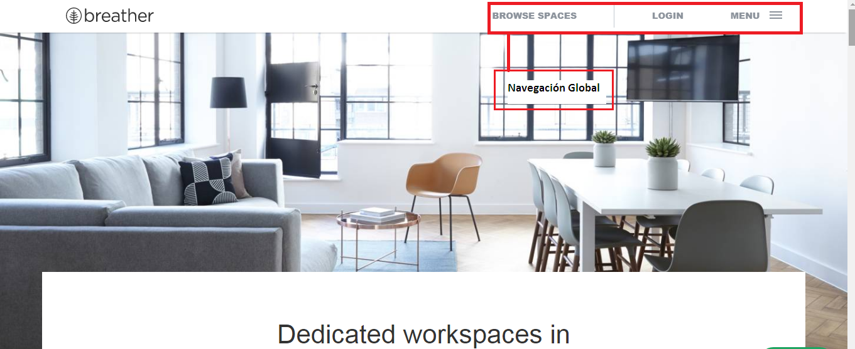
Navegación Global

Slide 3
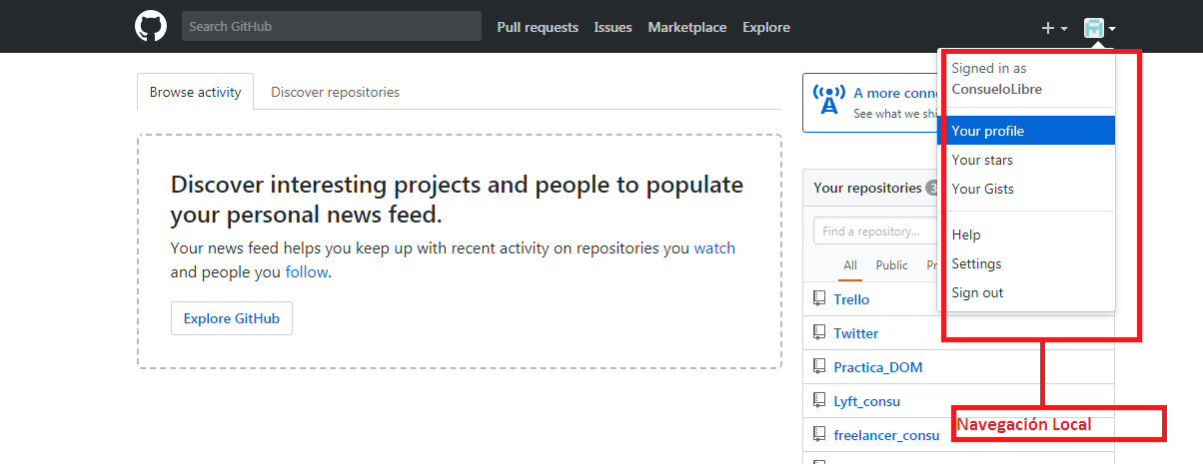
Navegación Local

Slide 4
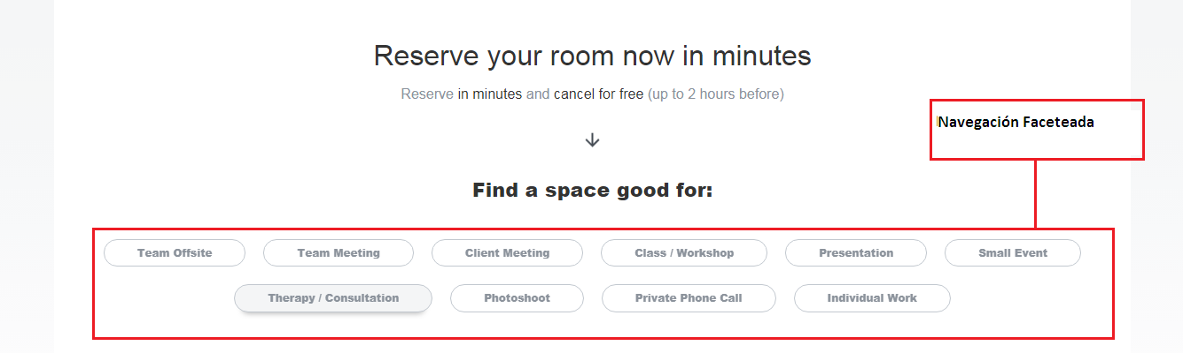
Navegación Facetada

Slide 5
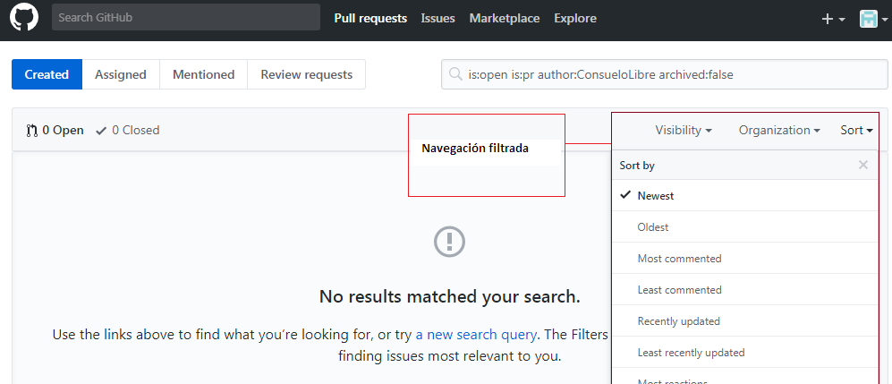
Navegación Filtrada

Slide 6
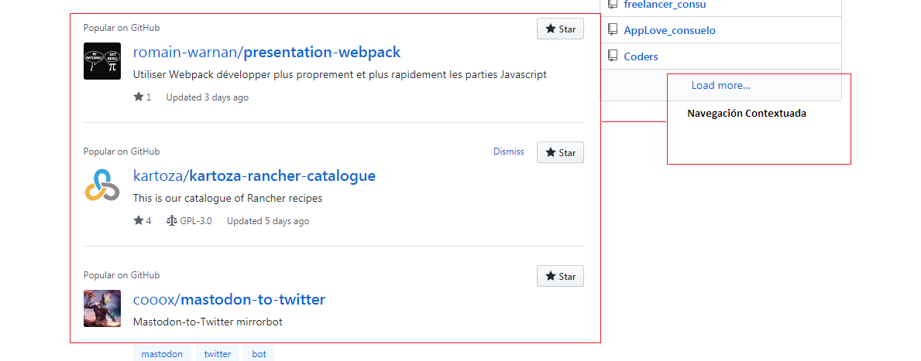
Navegación Contextual

Slide 7
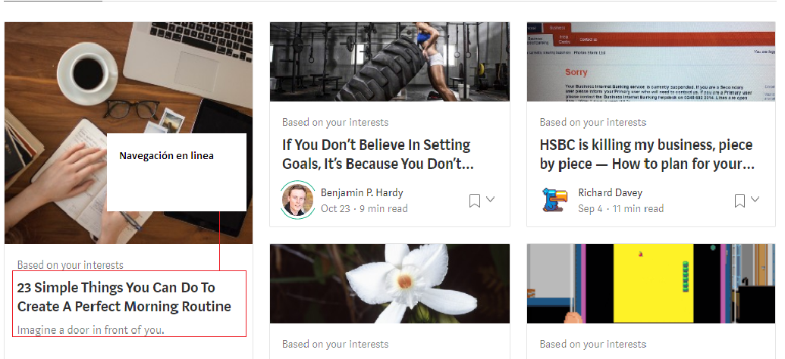
Navegación En Línea

Slide 8
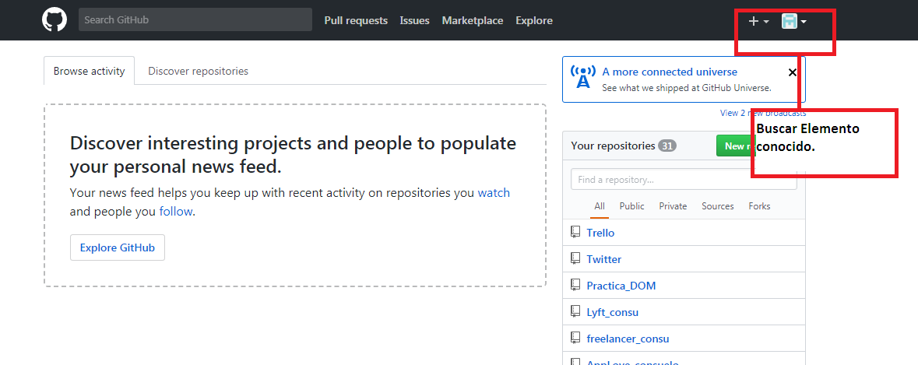
Busqueda de elementos Conocidos

Slide 9
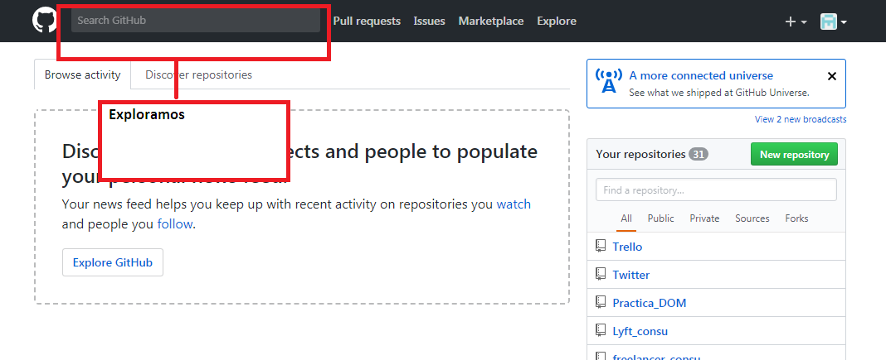
Exploración

Slide 10
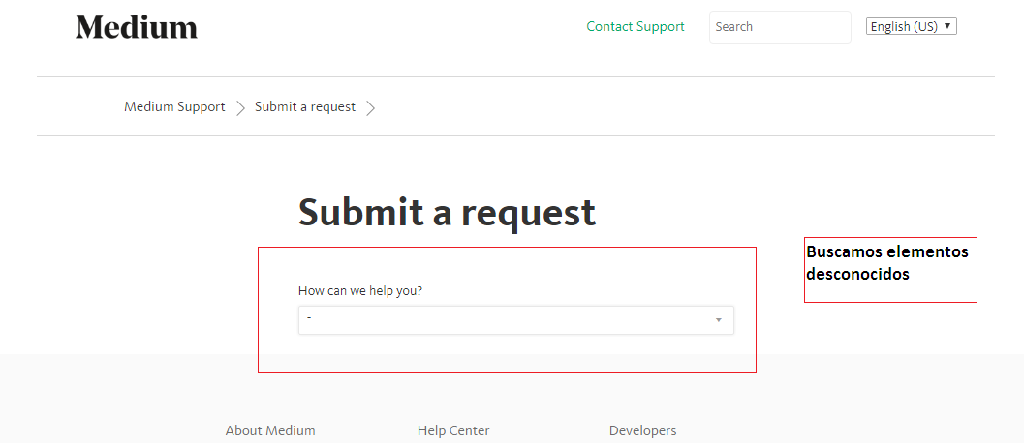
Busqueda de elementos desconocidos.

Slide 11
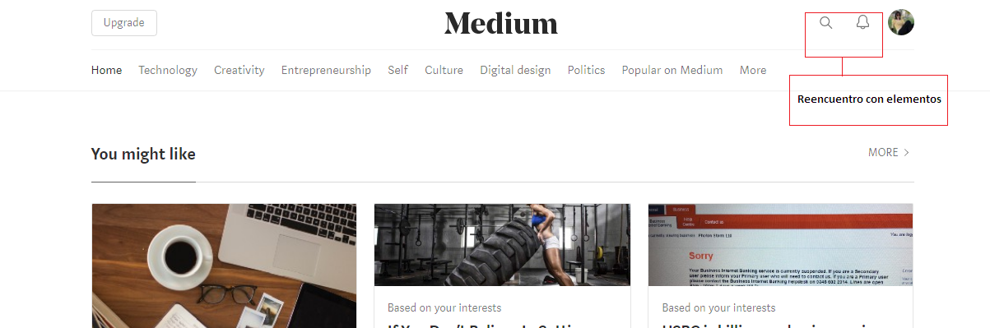
Reencuentro con elementos

Slide 12


